Slide 1




Slide 2





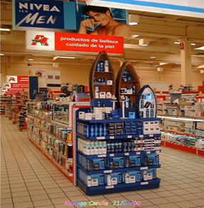
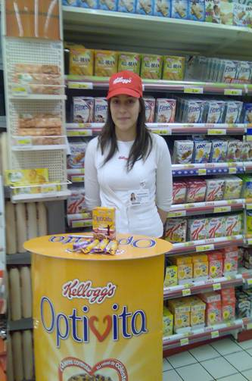
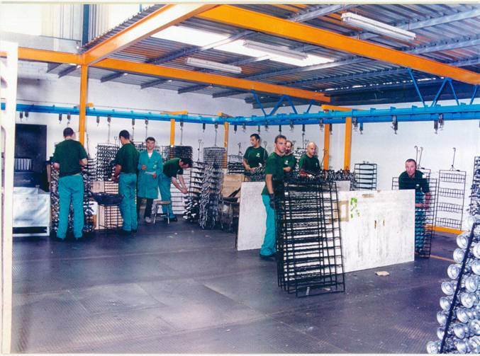
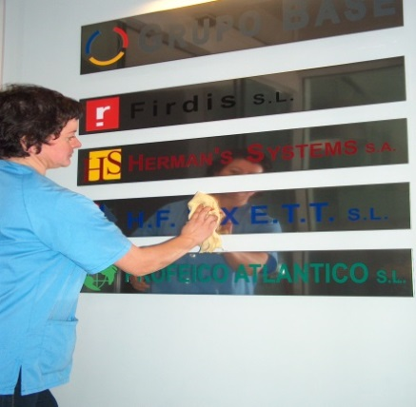

GRUPO BASE nace en 1989 con la voluntad de ser una herramienta polivalente y flexible para empresas de cualquier sector y grupo de actividad.
Ofrecemos un sistema de servicios integrados que permiten dar siempre la mejor y más acertada respuesta a las necesidades del mercado.
Empresas del Grupo Base:
MERCHANDISING
Y PROMOCIONES
LIMPIEZA Y
MANTENIMIENTO
OUTSOURCING

Slide 3


HERMAN’S SYSTEMS es una empresa líder en PROMOCIONES y REPOSICIONES en Puntos de Venta a nivel nacional. HERMAN`S SYSTEMS se ha especializado en hacer que sus clientes aumenten la rentabilidad en sus Puntos de Venta gracias a la estimulación de la compra mediante, entre otros, la PROMOCIÓN ACTIVA de los productos o servicios. HERMAN’S SYSTEMS da respuesta a esta demanda proporcionando a sus clientes una solución.
SERVICIOS
Reposición
Merchand
Estudios de mercado
Task force
Promociones y ventas

Slide 4
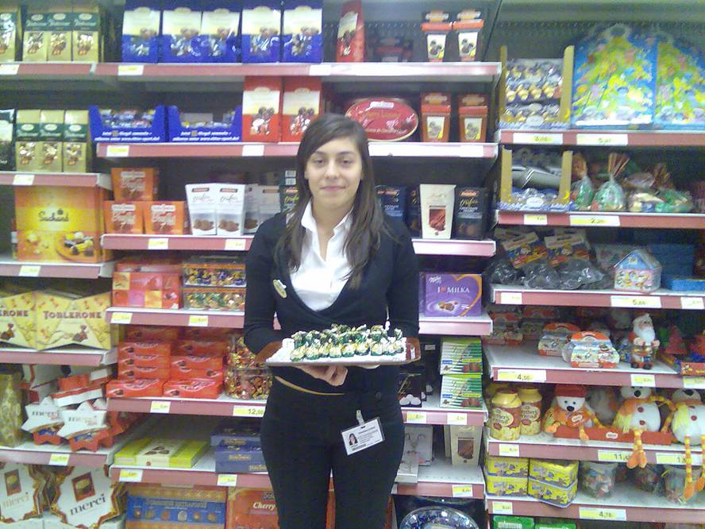
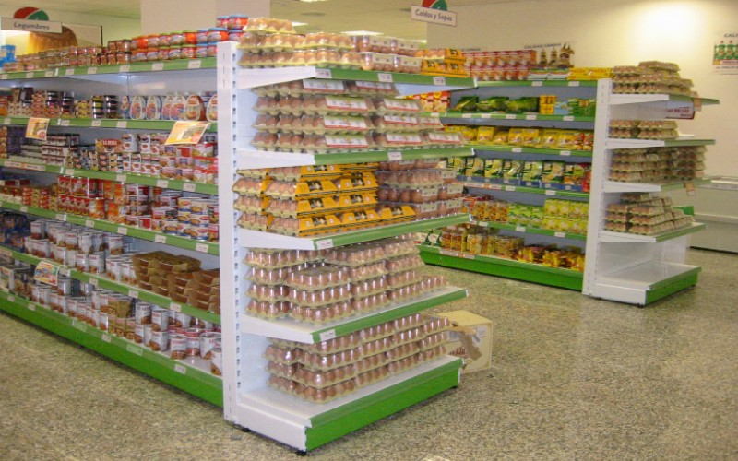
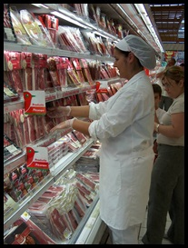
HERMAN`S SYSTEMS
Nuestro cometido es solucionar todas las necesidades que la distribución, orientada al consumidor final ,pueda plantear.
Nuestra experiencia y profesionalidad nos permiten estar presentes en la mayoría de
las Grandes Superficies.
Nuestros recursos nos hacen lideres en promociones, reposiciones en
punto de venta, azafatas,…

Slide 5
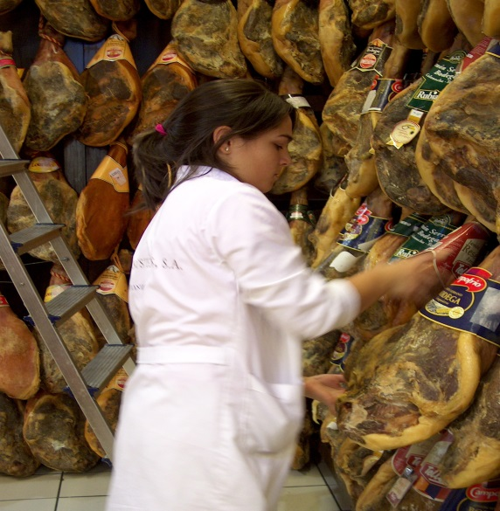
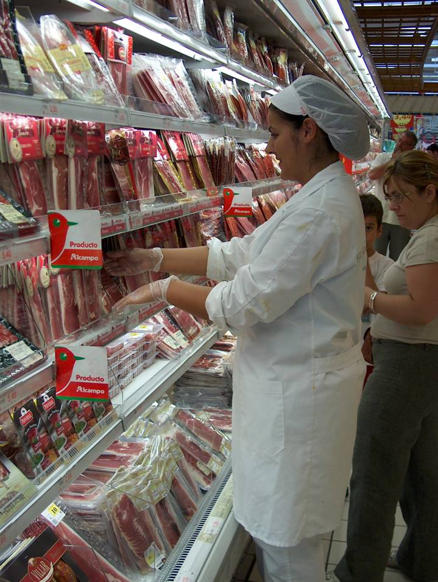
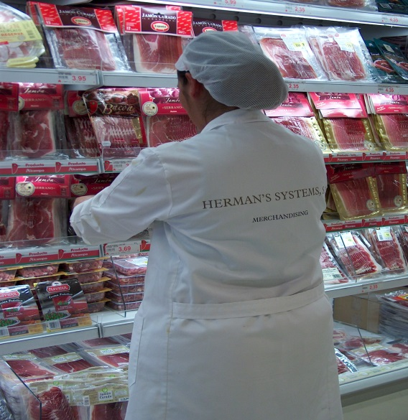
PRESENCIA
Alcampo
Carrefour
Hipercor
El Corte Inglés
Eroski
Makro
Cadenas súper

Slide 6
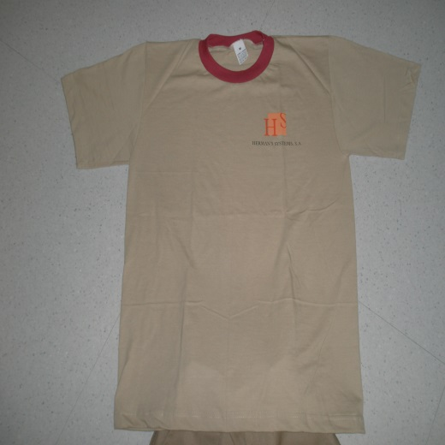
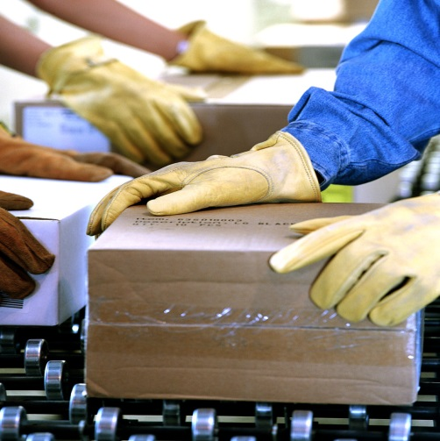

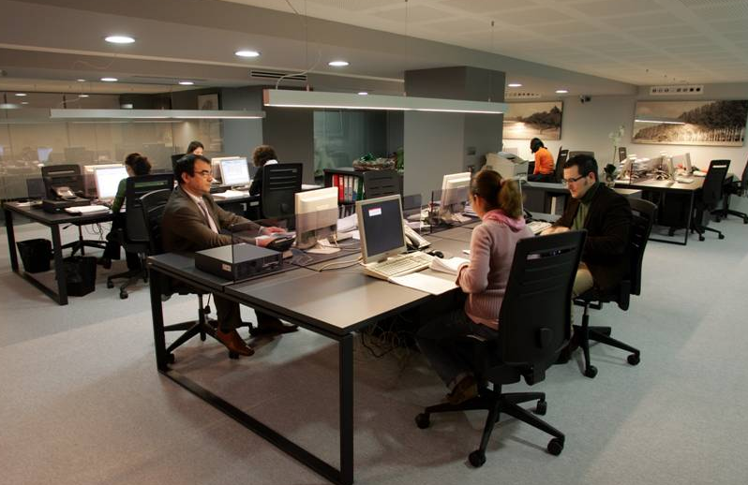
UNIFORMIDAD/EPIS
Uniformidad completa
Guantes
Gorros
Calzado de protección
Medidas de protección individuales
Formación

Slide 7



PROFEICO ATLÁNTICO es una empresa consolidada con varios años de experiencia en OUTSOURCING – EXTERNACIONALIZACIÓN DE SERVICIOS.
Su creación surge como respuesta a la incipiente demanda de las empresas, corporaciones y administración pública, de una mayor eficiencia y reducción de costes, para, con ello, conseguir el éxito en un mercado altamente competitivo dentro del marco de un mundo globalizado.
SERVICIOS
Transportes, reparto
Gestión de almacenes
Procesos productivos
Atención al cliente
Equipos comerciales
Etc..

Slide 8
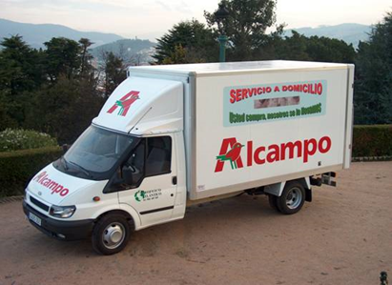
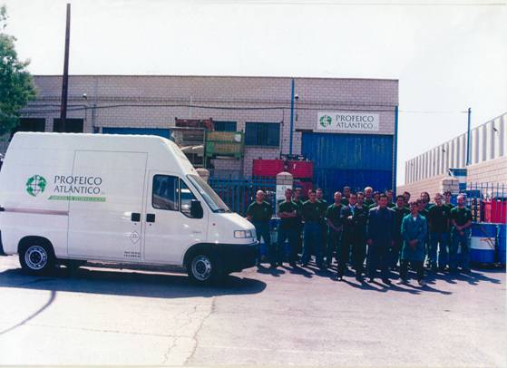
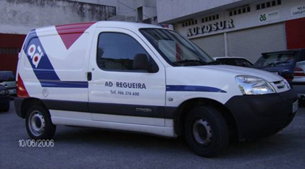
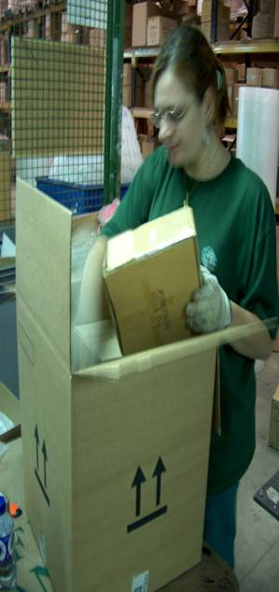
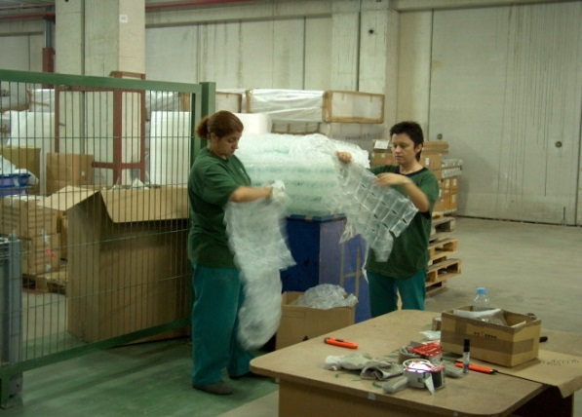

PROFEICO ATLÁNTICO
PROFEICO ATLÁNTICO proporciona a sus clientes una solución fundamentada en:
  La selección del personal idóneo para el puesto a ocupar en base a los requisitos del cliente, invirtiendo en su formación para mejorar y aumentar su nivel de cualificación.
  La involucración y compromiso siempre presente en nuestros proyectos.
  La flexibilidad. Nuestros proyectos siempre se adaptan a las necesidades
  de nuestros Clientes, y siempre con el propósito de aumentar
  su competitividad.

Slide 9
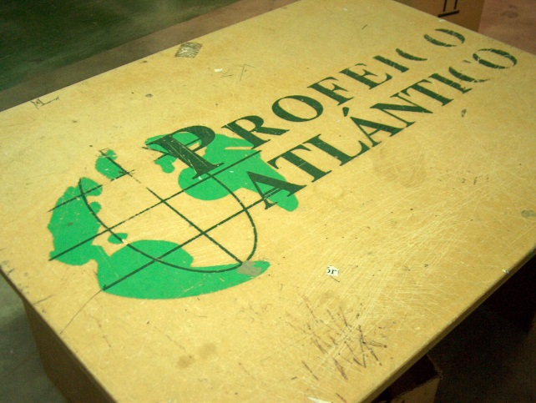
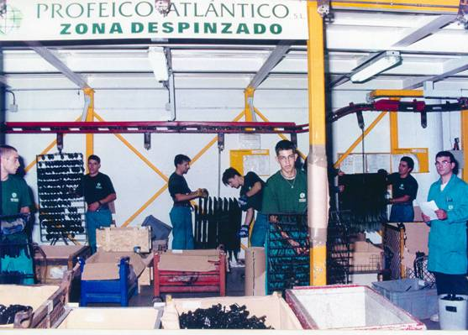
VENTAJAS DEL OUTSOURCING EXTERNALIZACIÓN DE SERVICIOS
Especialización. Cualificación. Mejora de la productividad. Se reducen los equipos de trabajo y se aplican controles específicos.
Flexibilidad. Mayor rapidez en adaptación a nuevas tareas.
Abaratamiento de costes.
Substitución de costes fijos por variables.
Disminución de plantilla o que no aumente la actual.
Eliminación de bajas por enfermedad.
Eliminación de confección de nóminas, TC’s y pagos.
Supresión del control de personal.
Tratamiento a la empresa contratante como un proveedor más.
Condiciones de pago.
Control externo de la calidad.

Slide 10
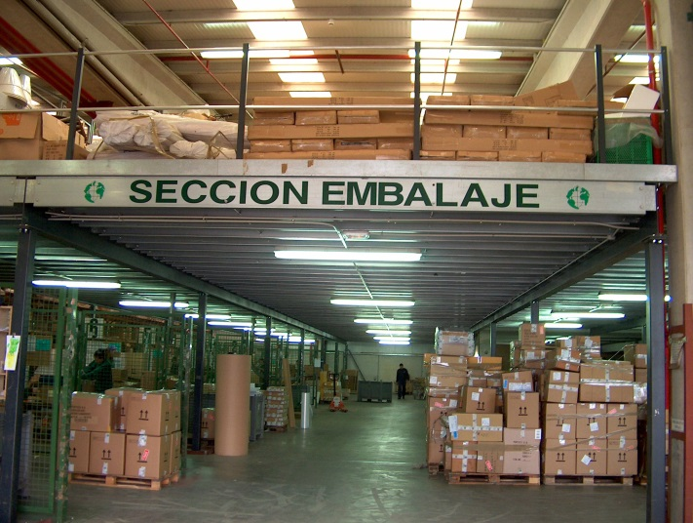
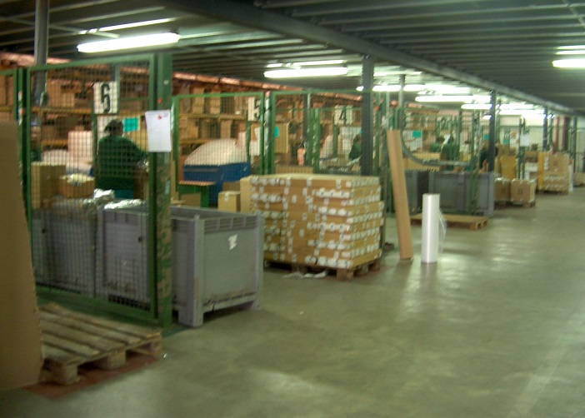
PRESENCIA
Auxiliar del automóvil. Ensamblaje. Pinzado y despinzado. Reparto.
Conserveras.
Industria naval.
Embalajes de muebles y objetos de hogar.
Empresas manufactureras.
Carga y descarga de mercancía.
Logística. Gestión integral de almacenes
Administraciones públicas. Sergas.
Ayuntamientos, Instituto Español Oceanográfico
Clínicas. Hospitales
Empresas energéticas. Equipos comerciales.

Slide 11


FIRDIS es una empresa dedicada al mantenimiento y limpieza diaria y extraordinaria de locales industriales y comerciales. Establecemos protocolos de trabajo que garantizan un servicio eficaz y eficiente contando para ello con los más modernos equipos técnicos y los mejores profesionales del sector.
SERVICIOS
Limpieza
Mantenimiento
Higienización

Slide 12
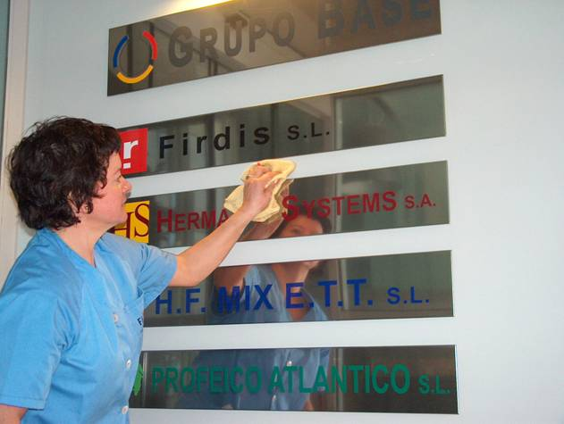
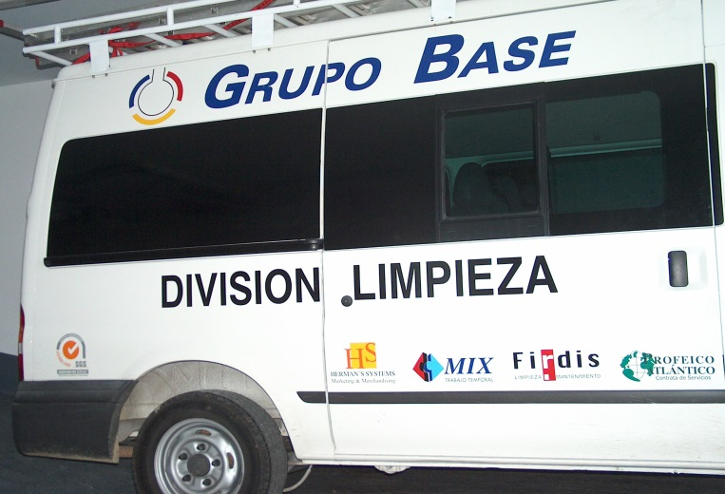
FIRDIS
Las actividades que ofrece:
Limpieza ordinaria - Metodología tradicional y Sistemas de Microfibra.
Higienización - Tratamientos D-D-D/Tratamientos contra legionella.
Limpieza específica de techos, falsos techos y Limpieza de Graffitis.
Limpieza de cristales y paramentos en altura con un menor impacto
ambiental y nuevas tecnologías.

Slide 13
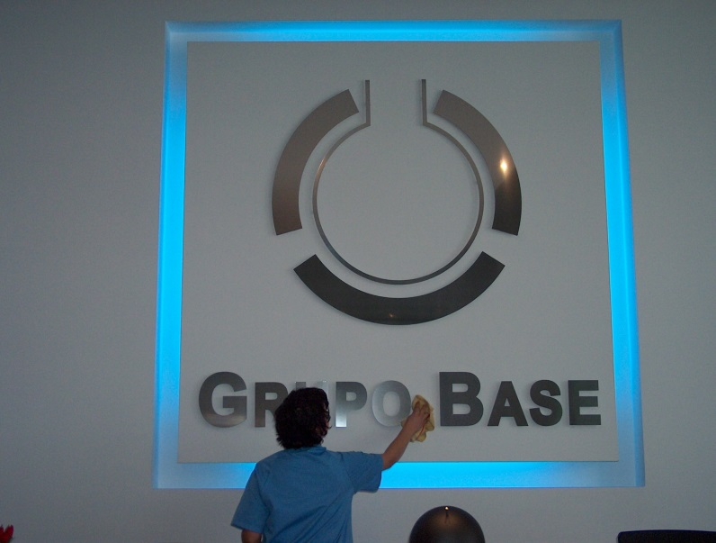
PRESENCIA
Los sectores que abarca son:
Sanitario - Hospitales y clínicas privadas.
Grandes Superficies -centros comerciales
Oficinas y dependencias - Ministerios,
Comunidades Autónomas, Ayuntamientos,
Grandes y Pequeñas Empresas.
Industrial - Presencia en sectores como
alimentación, automoción, químico, naval,
textil, construcción, aeronáutico.
Comercio - locales comerciales
Residencial - servicio en Urbanizaciones,
Complejos Residenciales o Edificios.

Slide 14
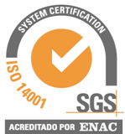


GRUPO BASE
EMPRESA CERTIFICADA
Certificado de calidad - ISO 9001-2000
Certificado de Medio Ambiente - ISO 14001-2004
Miembros adheridos al - Código Ético
de PRODAT

Slide 15

CALIDAD
El objetivo principal en GRUPO BASE en la prestación de sus servicios es la SATISFACCIÓN DEL CLIENTE. De ahí que los servicios que realiza sean un sinónimo de calidad.
Para poder cumplir este objetivo prioritario, todas las empresas del GRUPO disponen de un Sistema de Gestión Integrado, lo que conlleva que todas sus actividades sean realizadas con un enfoque basado en procesos. Todos los trabajos se realizan siguiendo una sistemática, definida, documentada e implementada cuyo fin es la
CALIDAD TOTAL en el servicio prestado.
Muestra de ello son:
  Los procedimientos definidos para el Reclutamiento, Selección, Formación,
Contratación y Seguimiento del Servicio.
  La gestión de los trabajadores como equipos de trabajo, llevando a cabo la
supervisión, control y seguimiento de sus tareas, facilitando con ello el
control en la gestión al Cliente.
  La propuesta de mejoras al Cliente en cuanto a la organización de los equipos
  de trabajo que GRUPO BASE pone a su disposición.
  La realización de Auditorias Internas y Externas por personal cualificado.

Slide 16

MEDIO AMBIENTE
GRUPO BASE realiza la gestión de su servicio desde el mayor compromiso con el RESPETO AL MEDIO AMBIENTE.
Por ello lleva a cabo una evaluación de sus actividades con el propósito de identificar los posibles impactos ambientales inherentes a las mismas.
Todos estos posibles impactos ambientales son minimizados estableciendo los controles operacionales adecuados.
Estos controles están definidos, documentados e implementados dentro del Sistema de Gestión Integrado.
Además, para contribuir con uno de sus principios ambientales, la PREVENCIÓN DE LA CONTAMINACIÓN, GRUPO BASE tiene contratado un gestor de residuos autorizado.

Slide 17

PREVENCIÓN RIESGOS LABORALES
GRUPO BASE combina un servicio de prevención propio con un servicio de prevención ajeno que le permite controlar y acometer la gestión preventiva en el desarrollo de sus actividades. Con ello garantiza el cumplimiento de sus competencias fundamentales:
La identificación de los riesgos del puesto de trabajo.
El establecimiento de las medidas correctoras de los riesgos detectados.
La información previa al trabajador sobre:
  Riesgos generales y específicos a los que se expone.
  Necesidades de cualificación determinadas.
  Medidas de protección y prevención frente a los riesgos.
Vigilancia periódica de la salud.
La planificación de la actividad preventiva y seguimiento
de los riesgos detectados.
Coordinación de actividades preventivas con el Cliente.

Slide 18

PRODAT
GRUPO BASE se encuentra adherido al código ético de PRODAT de acuerdo con lo establecido en la Ley Orgánica de Protección de Datos de carácter personal LOPD 15/1999, aportando un sello de calidad y diferenciación.
Por ello GRUPO BASE;
  Proporciona a sus clientes el máximo nivel de seguridad en el
  tratamiento de sus datos de carácter personal.
  Reduce los riesgos por el trato inadecuado de los datos de
  carácter personal.
  Dispone de Documentos de Seguridad para cada uno de los ficheros que
  contengan datos de carácter personal, indicando el responsable de
  seguridad, usuarios, mecanismos de seguridad, procedimientos, normas y
  estándares, etc.
  Garantiza el Derecho de Información en la recogida de los datos personales,
  así como los derechos de Acceso, Rectificación, Cancelación y Oposición.

Slide 19
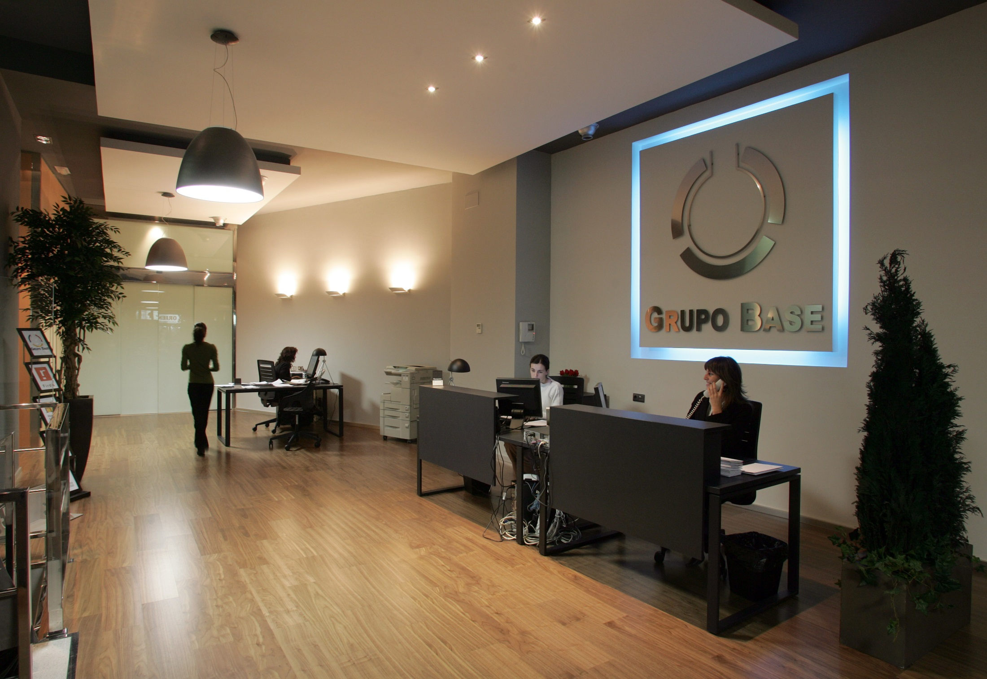
Bienvenidos a
GRUPO BASE

Slide 20
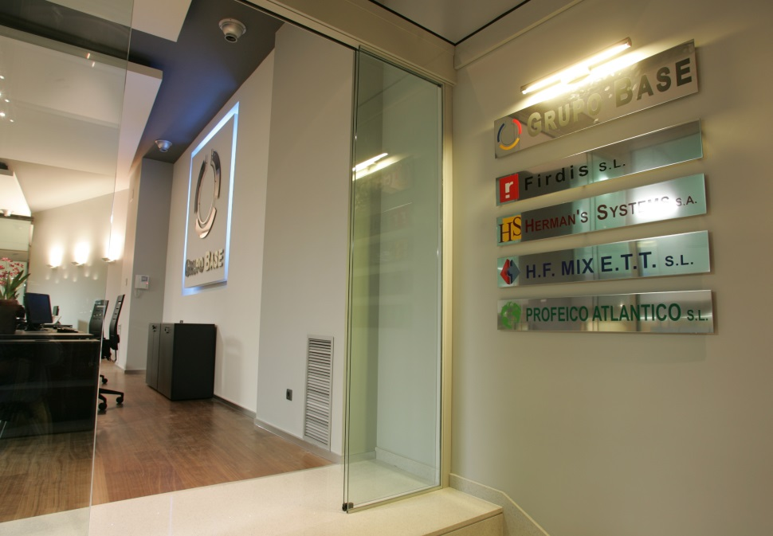
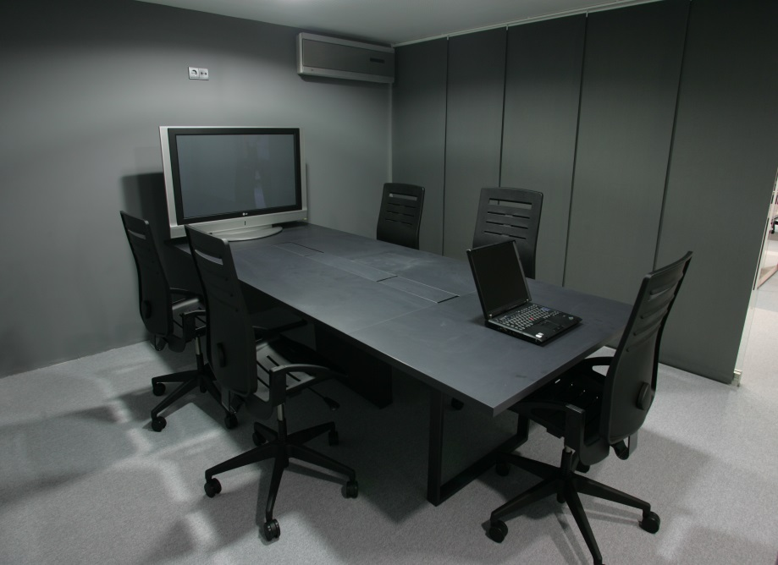
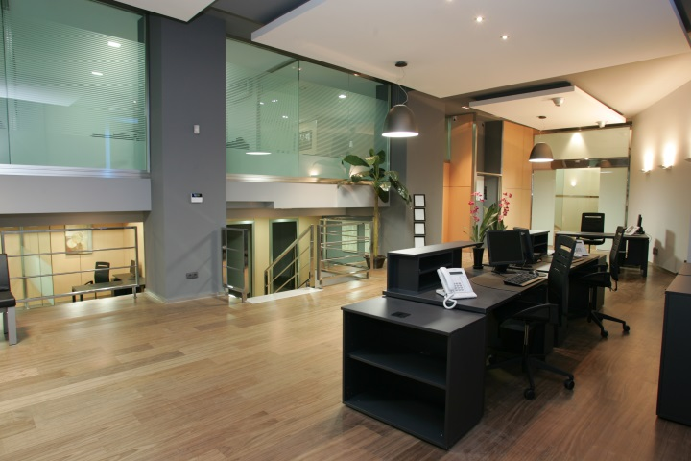
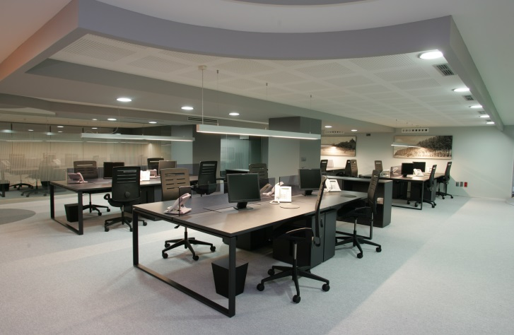
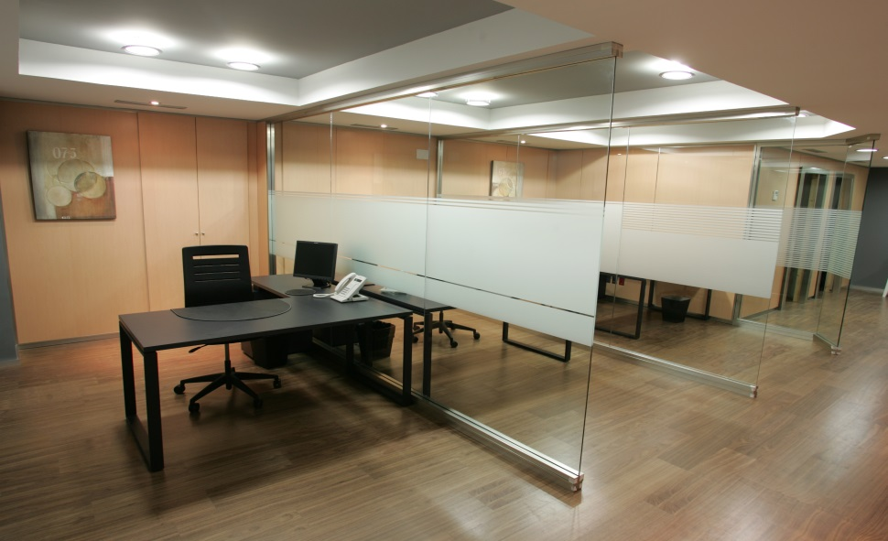
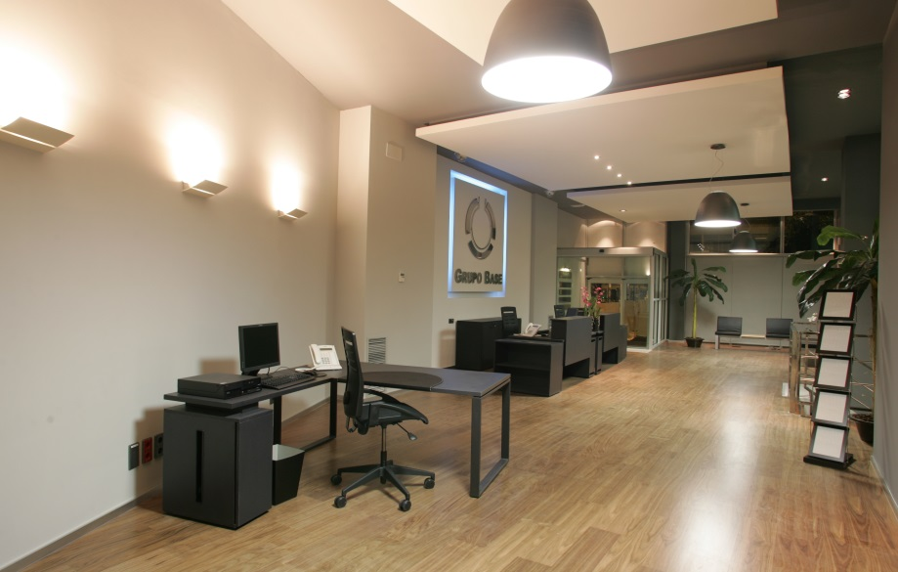
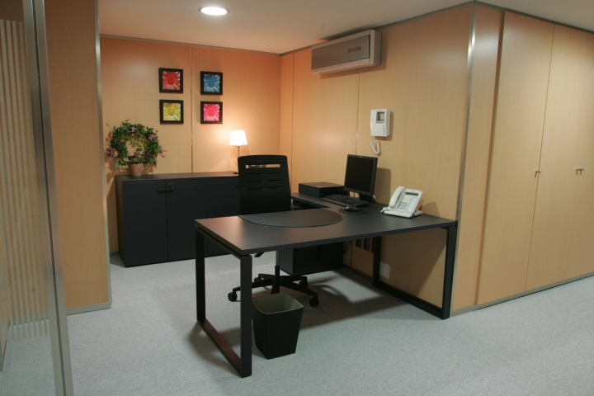
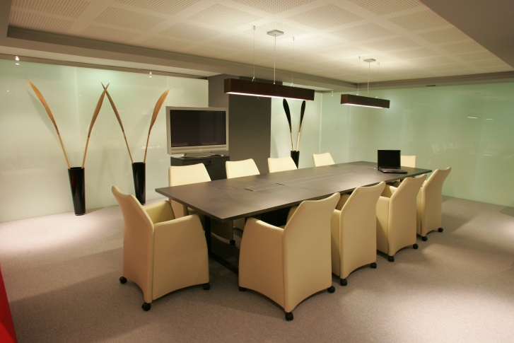

Slide 21




















CARTERA DE CLIENTES DE
GRUPO BASE

Slide 22





















CARTERA DE CLIENTES DE
GRUPO BASE

Slide 23


25 años prestando Servicios
MERCHANDISING
Y PROMOCIONES
LIMPIEZA Y
MANTENIMIENTO
OUTSOURCING

